Slide 1

Escuela Normal De Educación Preescolar
Licenciatura en Educación Preescolar
Ciclo Escolar 2020-2021
CURSO:
Tutoría Grupal
Mtra. Tania Tamara López Lerma
Segundo Semestre Sección: ¨B¨
Alumnas: Rocío Lucio Belmares #8
Sara Yamilet Gómez Hernández #5
Perla Tamhara Prado Llera #10
Julisa Serna Reyes #15
Arleth Velázquez Hernández #21
10 Pasos Para Tomar Notas En Clase
Saltillo, Coahuila a 04 de mayo de 2021

Slide 2

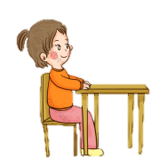

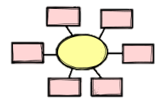




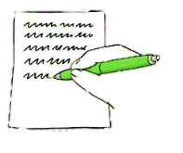


1
2
3
4
5
Escucha atentamente
Resalta lo mas importante
Céntrate en la idea principal
Anota palabras clave
Utiliza diferentes herramientas (mapas, diagramas)
6
7
8
9
10
Se breve
No te enfoques tanto en errores ortograficos
Usa abreviaturas o símbolos para aquellas palabras o
partes que
son
repetitivas
Compara tus apuntes con tus compañeros
Divide la hoja en 2 secciones, en un lado escribe ideas principales; del otro lado anotaciones extra, notas aclaratorias, palabras para recordar o claves que te ayuden a estudiar.

